Slide 1

TỔ CHỨC PHẦN MỀM TRUNG GIAN
(Middleware Organization)
Môn học: Các Hệ thống Phân tán
Giảng viên hướng dẫn: TS. Kim Ngọc Bách
Các thành viên:
+ Trịnh Quang Tùng
+ Nguyễn Đình Hà
+ Nguyễn Hồng Phong
Notes:
Chào thầy cô và các bạn, hôm nay em xin trình bày về chủ đề: Tổ chức phần mềm trung gian – Middleware Organization.
Trong bài trình bày này, em sẽ giới thiệu cách phần mềm trung gian được tổ chức trong hệ thống phân tán, và hai mẫu thiết kế quan trọng thường được áp dụng trong tổ chức phần mềm trung gian bao gồm bộ bao (wrapper) và bộ đánh chặn (interceptor) cung với xu hướng hiện đại là middleware có thể thay đổi trong thời gian thực

Slide 2
Middleware là gì?
Các chức năng chính:
Middleware đóng vai trò như một lớp trừu tượng trong kiến trúc phần mềm, nằm giữa các ứng dụng và hệ điều hành, hoặc giữa các thành phần phân tán của một hệ thống.
Middleware giúp cho các thành phần khác nhau của hệ thống có thể giao tiếp với nhau một cách hiệu quả, minh bạch, liền mạch. Các thành phần có thể hoạt động cùng nhau mà không cần quan tâm đến chúng được viết bằng ngôn ngữ gì, cài đặt hay vận hành trên nền tảng nào thế nào
Giao tiếp và Truyền dữ liệu: Đảm bảo dữ liệu được trao đổi hiệu quả giữa các hệ thống.
Quản lý Tài nguyên và Truy cập: Điều phối việc sử dụng tài nguyên và kiểm soát quyền truy cập.
Hỗ trợ Mở rộng và Tích hợp: Giúp hệ thống dễ dàng mở rộng và tích hợp với các thành phần mới.
Notes:
Trước tiên, để đi vào chi tiết, chúng ta cần hiểu middleware là gì.
Middleware, hay còn gọi là phần mềm trung gian, là một lớp phần mềm nằm giữa ứng dụng và hệ điều hành hoặc giữa các thành phần trong hệ thống phân tán.
Mục tiêu: Middleware giúp cho các thành phần phân tán có thể giao tiếp với nhau một cách hiệu quả, minh bạch, liền mạch, tức là các thành phần có thể hoạt động cùng nhau mà không cần quan tâm đến cách mà mỗi bên được viết bằng ngôn ngữ gì, cài đặt hay vận hành trên nền tảng nào thế nào
Các chức năng chính của middleware bao gồm:
Giao tiếp và Truyền dữ liệu: Đảm bảo dữ liệu được trao đổi hiệu quả giữa các tiến trình, giữa client và server, giữa các hệ thống.
Quản lý Tài nguyên và Truy cập: Điều phối việc sử dụng tài nguyên và kiểm soát quyền truy cập.
Và đặc biệt là tăng tính mở của hệ thống – tức là khả năng tích hợp, mở rộng mà không cần viết lại toàn bộ hệ thống. Giúp hệ thống dễ dàng mở rộng và tích hợp với các thành phần mới.
Trong thời đại mà các hệ thống ngày càng phức tạp, middleware đóng vai trò nền tảng không thể thiếu trong việc xây dựng các ứng dụng phân tán.

Slide 3



Hai mẫu thiết kế chính của Middleware
Wrapper/Adapter (Bộ bao bọc/ Bộ điều hợp):
Giúp các hệ thống có giao diện không tương thích có thể giao tiếp với nhau bằng cách tạo một lớp "phiên dịch".
Interceptor (Bộ đánh chặn)
Cho phép chèn các logic tùy biến vào luồng xử lý của ứng dụng mà không cần thay đổi mã nguồn gốc.
Notes:
Trong quá trình xây dựng và tổ chức middleware, người ta thường sử dụng một số mẫu thiết kế để giải quyết các vấn đề về giao tiếp, tương thích và mở rộng.
Trong đó, có hai mẫu thiết kế nổi bật và phổ biến nhất, đó là:
Thứ nhất: Wrapper – hay còn gọi là bộ bao hoặc bộ điều hợp.
Thứ hai: Interceptor – hay còn gọi là bộ đánh chặn.
Mặc dù hai mẫu thiết kế này giải quyết các vấn đề khác nhau, nhưng đều hướng đến một mục tiêu là tăng tính mở và khả năng tùy biến của middleware.

Slide 4

Wrapper:
Giải quyết vấn đề không tương thích giữa các Interface
Wrapper là một mẫu thiết kế giúp các thành phần phần mềm có interface không tương thích có thể làm việc cùng nhau. Nó đóng vai trò như một "bộ phiên dịch", chuyển đổi các yêu cầu từ một interface này sang định dạng mà interface khác có thể hiểu được.
Ví dụ điển hình là Amazon S3 hỗ trợ cả giao thức RESTful hiện đại và các giao thức truyền thống hơn, nhờ vào việc sử dụng các wrapper để đảm bảo khả năng tương thích.
Notes:
Bây giờ, chúng ta sẽ tìm hiểu kỹ hơn về Wrapper – hay còn gọi là bộ bao hoặc bộ điều hợp (adapter).
Trong hệ thống phân tán, khi muốn tích hợp các thành phần phần mềm đã tồn tại từ trước, ta sẽ gặp một vấn đề rất phổ biến đó là Interface không tương thích. Tức là, Interface mà thành phần cũ cung cấp không khớp với yêu cầu của ứng dụng mới.
Bởi vậy nên wrapper đã ra đời để giải quyết vấn đề này.
Wrapper là một thành phần đặc biệt cung cấp một Interface phù hợp với ứng dụng khách, các hàm trong đó được chuyển đổi thành các hàm tương ứng trong thành phần gốc. Về bản chất, nó giải quyết vấn đề không tương thích Interface, giống như một “phiên dịch viên”, giúp ứng dụng mới giao tiếp được với thành phần cũ mà không phải thay đổi mã nguồn gốc.
Dù ban đầu chỉ được định nghĩa hẹp trong lập trình hướng đối tượng, trong hệ thống phân tán, wrapper đóng vai trò nhiều hơn chỉ là bộ chuyển đổi Interface
Ví dụ điển hình là dịch vụ lưu trữ S3 của Amazon:
Nó hỗ trợ hai Interface: một theo phong cách RESTful, một theo phong cách truyền thống.
Trong Interface RESTful, người dùng gửi các lệnh HTTP đến máy chủ web. Máy chủ này đóng vai trò như một wrapper, phân tích yêu cầu và chuyển tiếp đến hệ thống lưu trữ nội bộ.
Ngoài ra, trong các hệ thống gọi đối tượng từ xa, wrapper còn cho phép ứng dụng gọi các đối tượng không phải là đối tượng thật sự, ví dụ như các hàm thao tác trên cơ sở dữ liệu, nhờ adapter chuyển đổi lời gọi thành hành vi mong muốn.

Slide 5
Wrapper và Vấn Đề Mở Rộng
O(N^2)
O(N)
Wrapper
Với N ứng dụng, việc giao tiếp trực tiếp giữa chúng có thể đòi hỏi tới O(N²) wrapper, dẫn đến sự phức tạp và khó quản lý khi hệ thống phát triển.
Broker Middleware
Khi sử dụng middleware dạng broker, số lượng wrapper cần thiết giảm xuống chỉ còn O(N). Mỗi ứng dụng chỉ cần một wrapper để giao tiếp với broker, giúp đơn giản hóa kiến trúc.
Ví dụ, một message broker (như Kafka hoặc RabbitMQ) đóng vai trò trung gian, nhận tin nhắn từ các nhà sản xuất và chuyển tiếp đến các bên tiêu thụ, loại bỏ nhu cầu các ứng dụng phải biết về nhau.
Notes:
Wrappers đã luôn đóng vai trò quan trọng trong việc mở rộng hệ thống với các thành phần có sẵn. Tính khả năng mở rộng (extensibility) – yếu tố quan trọng để đạt được tính mở (openness) – trước đây thường được xử lý bằng cách thêm wrapper theo nhu cầu. Tuy nhiên nếu sử dụng không đúng cách, sẽ gây ra vấn đề nghiêm trọng về mở rộng hệ thống.
Cụ thể, nếu ta có N ứng dụng, và muốn chúng có thể giao tiếp với nhau, thì ta có thể cần đến O(N²) wrapper – tức là N × (N − 1) cái – để mỗi ứng dụng có thể hiểu và nói chuyện với từng ứng dụng khác.
Rõ ràng, khi hệ thống lớn lên, số lượng wrapper sẽ tăng rất nhanh, khiến việc quản lý và bảo trì trở nên rất tốn kém và phức tạp.
Để giảm số lượng wrapper, người ta thường sử dụng middleware, cụ thể là broker – một thành phần trung tâm xử lý tất cả truy cập giữa các ứng dụng. Một loại thường gặp là message broker. Trong mô hình này, các ứng dụng gửi yêu cầu đến broker, broker biết ứng dụng nào có thể cung cấp dữ liệu cần thiết, có thể gộp hoặc chuyển đổi phản hồi và gửi lại cho ứng dụng ban đầu. Bởi vì mỗi ứng dụng chỉ cần giao tiếp với broker, ta chỉ cần tối đa 2N = O(N) wrapper – giảm rất nhiều so với O(N²). Hình sau minh họa cho tình huống này.

Slide 6
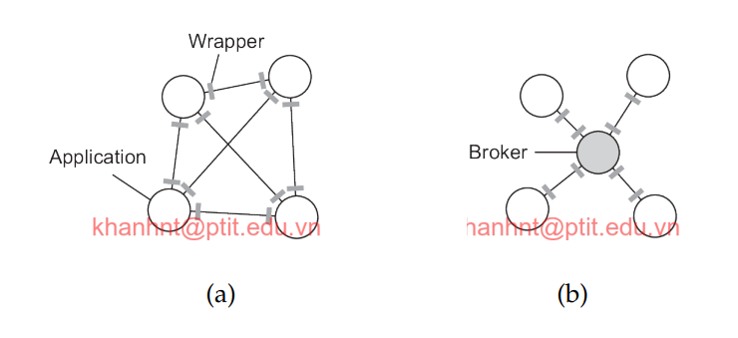
Notes:
Ưu điểm của broker middleware là:
Mỗi ứng dụng chỉ cần giao tiếp với broker, không cần quan tâm đến ứng dụng khác.
Do đó, chỉ cần tối đa 2N wrapper, tức là O(N) – một sự tối ưu rất lớn so với O(N²).
Ý tưởng này giống như ta chỉ cần nói chuyện với một tổng đài, thay vì phải biết và nói chuyện trực tiếp với từng người.

Slide 7
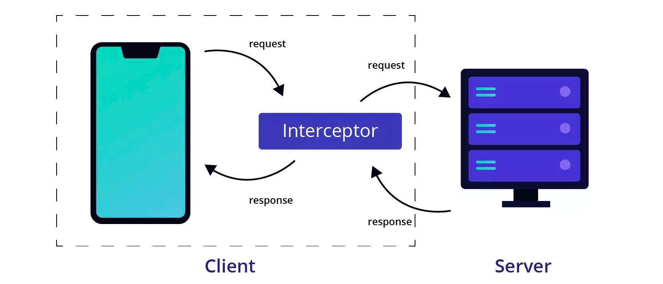
Interceptor:
Interceptor là một cơ chế đặc biệt mạnh mẽ cho phép chèn các logic tùy biến vào luồng xử lý của hệ thống mà không cần thay đổi mã nguồn gốc của ứng dụng.
Điều này mang lại sự linh hoạt cho ứng dụng, hỗ trợ các nhiệm vụ phi chức năng như bảo mật (ví dụ: xác thực, ủy quyền), ghi log, sao chép dữ liệu, và điều chỉnh hành vi của hệ thống theo thời gian thực.
Các interceptor được cấu hình để hoạt động tại các điểm cụ thể trong quá trình xử lý, giúp tách biệt các mối quan tâm và nâng cao khả năng bảo trì của mã.

Slide 8



Cách Interceptor hoạt động
Bước 1: Gọi hàm cục bộ
Ứng dụng gọi một hàm thông qua giao diện cục bộ của đối tượng từ xa.
Bước 2: Chuyển thành lệnh tổng quát
Cuộc gọi được chuyển đổi thành một lệnh tổng quát, sẵn sàng để truyền qua mạng.
Bước 3: Gửi qua mạng
Lệnh tổng quát được gửi qua mạng đến đối tượng từ xa.
Trong quá trình này, interceptor có thể can thiệp để thực hiện các tác vụ như:
Gọi tới nhiều bản sao (replica): Tăng cường tính sẵn sàng và cân bằng tải.
Phân mảnh dữ liệu lớn: Chia nhỏ dữ liệu để gửi hiệu quả hơn qua mạng, tối ưu hóa hiệu suất.
Notes:
Để hiểu rõ hơn interceptor hoạt động thế nào, chúng ta hãy xem xét quy trình gọi một đối tượng từ xa trong một hệ thống phân tán dựa trên đối tượng.
Thông thường, khi một đối tượng A gọi một phương thức của đối tượng B, quy trình này diễn ra theo 3 bước chính:
- 1. Đầu tiên, đối tượng A gọi một phương thức từ xa thông qua giao diện cục bộ giống hệt với giao diện thật của đối tượng B.
- 2. Middleware tại máy A sẽ chuyển lời gọi này thành lời gọi tổng quát nhờ giao diện gọi đối tượng do middleware cung cấp tại máy của A.
- 3. Sau đó, middleware đóng gói lời gọi thành thông điệp mạng, và gửi qua giao diện mạng ở tầng vận chuyển (transport level) của hệ điều hành đến máy chứa đối tượng B.
Trong quá trình này, interceptor có thể can thiệp vào bước 2 hoặc bước 3 để thực hiện các tác vụ như:
Ta sẽ làm rõ hơn ở hình ảnh ví dụ sau

Slide 9
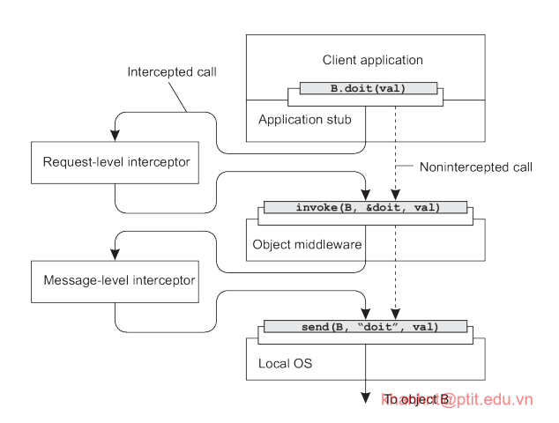
Cách Interceptor hoạt động
Notes:
Cách hoạt động:
Khi một ứng dụng client thực hiện một cuộc gọi (ví dụ: B.doit(val)), cuộc gọi này không trực tiếp đến đối tượng mục tiêu. Thay vào đó, nó được chặn bởi các interceptor.
Interceptor (luồng nét liền):
Request-level interceptor: Đây là loại interceptor đầu tiên chặn cuộc gọi từ phía client. Nó có thể thực hiện các tác vụ như kiểm tra quyền truy cập, ghi log, hoặc sửa đổi các tham số của yêu cầu trước khi nó được chuyển tiếp.
Message-level interceptor: Sau khi cuộc gọi đã được xử lý bởi request-level interceptor và thông qua lớp "Object middleware", nó có thể tiếp tục được chặn bởi message-level interceptor. Interceptor này thường hoạt động ở cấp độ thấp hơn, có thể liên quan đến việc xử lý các thông điệp mạng hoặc marshalling/unmarshalling dữ liệu.
Can thiệp vào luồng xử lý: Cả hai loại interceptor này đều có khả năng thay đổi, kiểm tra hoặc thậm chí ngăn chặn cuộc gọi tiếp tục nếu cần thiết. Sau khi các interceptor hoàn thành công việc của mình, yêu cầu mới được chuyển đến đích cuối cùng (trong trường hợp này là "Local OS" để gửi đến đối tượng B).
Không bị chặn (Nonintercepted call) luồng nét đứt: Sơ đồ cũng chỉ ra rằng có thể có các cuộc gọi không bị chặn bởi interceptor. Điều này có nghĩa là một số giao tiếp có thể bỏ qua cơ chế interceptor và đi thẳng đến middleware hoặc hệ điều hành cục bộ. Điều này thường được sử dụng cho các cuộc gọi nội bộ hoặc các tác vụ không yêu cầu sự can thiệp bổ sung.

Slide 10
Ví dụ thực tế
Apache Kafka Interceptors
Kafka producer và consumer đều hỗ trợ interceptor để ghi log, thống kê hiệu suất, hoặc biến đổi dữ liệu trước khi gửi hoặc sau khi nhận.
Ví dụ: Một hệ thống phân tích dữ liệu thời gian thực có thể dùng interceptor để lọc dữ liệu không hợp lệ trước khi ghi vào topic.
NET Middleware (ASP.NET Core)
ASP.NET Core sử dụng middleware như interceptor để xử lý pipeline HTTP.
Ví dụ: Một API REST có thể dùng middleware để kiểm tra token xác thực, ghi log lỗi, hoặc giới hạn tốc độ truy cập.
Notes:
Trước tiên, để đi vào chi tiết, chúng ta cần hiểu middleware là gì.
Middleware, hay còn gọi là phần mềm trung gian, là một lớp phần mềm nằm giữa ứng dụng và hệ điều hành hoặc giữa các thành phần trong hệ thống phân tán.
Mục tiêu: Middleware giúp cho các thành phần phân tán có thể giao tiếp với nhau một cách hiệu quả, minh bạch, liền mạch, tức là các thành phần có thể hoạt động cùng nhau mà không cần quan tâm đến cách mà mỗi bên được viết bằng ngôn ngữ gì, cài đặt hay vận hành trên nền tảng nào thế nào
Các chức năng chính của middleware bao gồm:
Giao tiếp và Truyền dữ liệu: Đảm bảo dữ liệu được trao đổi hiệu quả giữa các tiến trình, giữa client và server, giữa các hệ thống.
Quản lý Tài nguyên và Truy cập: Điều phối việc sử dụng tài nguyên và kiểm soát quyền truy cập.
Và đặc biệt là tăng tính mở của hệ thống – tức là khả năng tích hợp, mở rộng mà không cần viết lại toàn bộ hệ thống. Giúp hệ thống dễ dàng mở rộng và tích hợp với các thành phần mới.
Trong thời đại mà các hệ thống ngày càng phức tạp, middleware đóng vai trò nền tảng không thể thiếu trong việc xây dựng các ứng dụng phân tán.

Slide 11

Tính thích ứng của Middleware
Trong thực tế môi trường hoạt động hệ thống phân tán liên tục thay đổi (ví dụ: thay đổi băng thông mạng, môi trường di động, hoặc sự cố hỏng hóc), middleware phải có khả năng linh hoạt và tự thích nghi và sửa đổi mà không cần dừng hoạt động.
Notes:
Như chúng ta đã thấy, middleware đóng vai trò trung gian và điều phối quan trọng trong hệ thống phân tán.
Tuy nhiên, môi trường hệ thống ngày nay luôn thay đổi nhanh chóng – ví dụ:
Người dùng di chuyển liên tục (mobility),
Mạng có chất lượng không ổn định,
Hay thiết bị phần cứng có thể gặp lỗi hoặc hết pin...
Nếu ứng dụng phải tự xử lý tất cả các thay đổi này thì sẽ rất phức tạp và thiếu hiệu quả. Cho nên nhiệm vụ đó được chuyển cho middleware, nó phải chủ động thích nghi –> Từ nhu cầu đó, nhiều nhà thiết kế đã nghiên cứu xây dựng middleware có thích nghi được có thể thay đổi, thích ứng linh hoạt trong thời gian thực.

Slide 12
Các phương pháp giúp middleware thích ứng
+ Wrappers và Interceptors cung cấp các phương tiện để mở rộng và điều chỉnh middleware.
+ Thiết kế dựa trên thành phần (component design):
- Hệ thống có thể được cấu hình tĩnh tại thời điểm thiết kế hoặc động tại thời điểm chạy.
- Late binding cho phép nạp hoặc thay thế mô-đun vào thời điểm chạy (runtime), giống như hệ điều hành nạp driver.
Sự kết hợp giữa wrappers và interceptors và thiết kế theo thành phần cho phép middleware thay đổi hành vi và cấu hình ngay tại thời điểm chạy (runtime) mà không cần khởi động lại toàn bộ hệ thống.

Slide 13



Thiết Kế Theo Thành Phần (Component Design)
Chia nhỏ Middleware
Middleware được phân tách thành các thành phần nhỏ, độc lập, mỗi thành phần thực hiện một chức năng cụ thể.
Hỗ trợ Load/Unload Runtime
Các thành phần có thể được nạp (load) hoặc gỡ bỏ (unload) khỏi hệ thống khi đang chạy, cho phép cập nhật và thay đổi linh hoạt.
Giao diện Rõ ràng
Mỗi thành phần phải khai báo rõ ràng: Giao diện mà nó cung cấp (provided interface) và Giao diện mà nó yêu cầu (required interface)
Cách tiếp cận này không chỉ nâng cao khả năng quản lý mà còn cải thiện khả năng tái sử dụng và khả năng mở rộng của middleware.
Notes:
Thiết kế theo thành phần (Component-Based Design) là một trong những phương pháp phổ biến nhất để xây dựng phần mềm trung gian (middleware) có khả năng thay đổi linh hoạt. Trong mô hình này, middleware được chia thành các thành phần riêng biệt, mỗi thành phần đảm nhiệm một chức năng cụ thể như: truyền thông, bảo mật, định tuyến, ghi log,...
Hệ thống có thể được cấu hình tĩnh tại thời điểm thiết kế, hoặc cấu hình động tại thời gian chạy. Để hỗ trợ cấu hình động, cần có cơ chế ràng buộc trễ (late binding) – nghĩa là các thành phần không được liên kết sẵn từ trước, mà sẽ được ràng buộc vào hệ thống khi chạy. Mô hình này đã được áp dụng thành công trong cả môi trường lập trình và hệ điều hành.
Ưu điểm nổi bật của thiết kế theo thành phần là:
- Có thể nạp (load) hoặc gỡ (unload) từng thành phần một cách linh hoạt ngay khi hệ thống đang chạy.
- Có thể thay thế một thành phần cũ bằng thành phần mới mà không cần dừng toàn bộ hệ thống.
Tuy nhiên, để đạt được khả năng linh hoạt đó, hệ thống cần đảm bảo hai điều kiện quan trọng:
Hỗ trợ late binding tại thời gian chạy.
Và Mỗi thành phần phải khai báo rõ ràng: Giao diện mà nó cung cấp (provided interface) và Giao diện mà nó yêu cầu (required interface)
+ Dù vậy, việc thay thế thành phần không phải lúc nào cũng đơn giản.
Trong thực tế, các thành phần thường có quan hệ phụ thuộc, không hoàn toàn độc lập như lý tưởng. Vì vậy, thay đổi một thành phần có thể ảnh hưởng đến các thành phần khác, gây lỗi hoặc xung đột.
+ Hiện nay, các hướng nghiên cứu đang tiến tới việc tự động lựa chọn và thay thế thành phần tối ưu trong lúc hệ thống đang chạy. Tuy nhiên, điều này vẫn còn rất phức tạp, đặc biệt trong môi trường hệ thống phân tán, nơi sự phụ thuộc giữa các thành phần càng chặt chẽ và khó kiểm soát hơn.
Do đó, khi xây dựng hệ thống middleware theo thiết kế thành phần, cần:
Thiết kế kỹ lưỡng kiến trúc thành phần và Xây dựng cơ chế kiểm soát phụ thuộc rõ ràng và an toàn

Slide 14
Ví dụ
+ Trong kiến trúc microservice Middleware có thể thích ứng để cung cấp các chức năng:
- Chèn interceptor để kiểm tra, ghi log, xác thực,... mà không thay đổi mã nguồn microservice.
- Thay đổi hành vi giao tiếp giữa các service thông qua các wrapper hoặc proxy.
- VD: Dùng API Gateway như một lớp middleware có thể cấu hình để:
Thêm xác thực JWT.
Ghi log truy cập.
Chuyển hướng hoặc giới hạn truy cập theo thời gian thực.
+ Trong Kubernetes:
Tính năng hỗ trợ sửa đổi động
- Pod và container có thể được cập nhật, thay thế mà không cần tắt toàn bộ hệ thống.
- Sidecar pattern: Một container phụ chạy cùng microservice để xử lý middleware logic như logging, monitoring, caching.
Thay đổi runtime
Rolling updates: Kubernetes hỗ trợ cập nhật từng phần mà không gián đoạn dịch vụ.
ConfigMap và Secrets: Cho phép thay đổi cấu hình middleware mà không cần rebuild container.

Slide 15

Tổng Kết
Middleware là xương sống, hỗ trợ giao tiếp và điều phối các thành phần trong hệ thống phân tán.
Wrapper giúp các hệ thống cũ và mới tương thích với nhau, giải quyết vấn đề giao diện.
Interceptor mang lại sự linh hoạt, cho phép chèn logic tùy biến mà không làm thay đổi mã gốc.
Xu hướng hiện tại là phát triển Middleware thích nghi được và dễ dàng thay đổi nhờ thiết kế theo thành phần (Component Design).
Notes:
Kết thúc bài trình bày, chúng ta có thể tóm lược lại các điểm chính như sau:
1. Middleware là nền tảng quan trọng để các thành phần trong hệ thống phân tán giao tiếp và phối hợp hiệu quả.
2. Hai mẫu thiết kế quan trọng giúp tổ chức middleware tốt hơn là:
Wrapper: giúp kết nối các hệ thống không tương thích.
Interceptor: cho phép can thiệp linh hoạt vào luồng xử lý.
3. Để đối phó với môi trường thay đổi liên tục, middleware hiện đại cần phải:
Có khả năng thay đổi khi đang chạy (modifiability)
Hỗ trợ thiết kế dạng thành phần để dễ dàng cập nhật, cấu hình lại hệ thống.
Mục tiêu cuối cùng là xây dựng middleware mở, có khả năng mở rộng tốt, thích nghi cao, đảm bảo hệ thống phân tán luôn hoạt động hiệu quả trong mọi hoàn cảnh.

Slide 16


